Slide 1
Ericteam
Полностью функциональный робот для прохождения полигона RoboCupJunior Rescue Line 2023

Slide 2
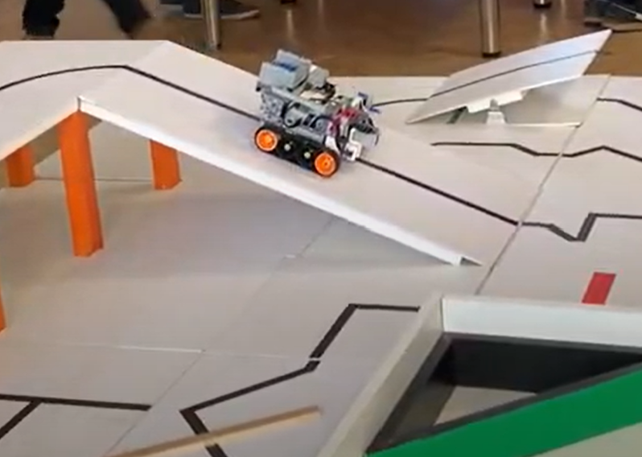
В чём смысл проекта?
Этот проект создан для того, чтобы показать, что роботы могут производить спасение людей автономно, на территории, недоступной для спасателей.

Slide 3
Наш робот
На нашем роботе установлены: гиродатчик от конструктора LEGO MINDSTORMS EV3 - он нужен для поворотов, три датчика освещенности LEGO MINDSTORMS EV3 - двое стоят спереди робота и смотрят в пол, для того чтобы робот мог ехать по линии и определять зеленые квадраты, перекрестки, выезд из зоны эвакуации и конец полигона, один датчик смотрит вперёд чтобы видеть кирпичи, и он также поворачивается чтобы ехать вдоль стенки в зоне эвакуации, а также два средних мотора для осуществления движения робота в пространстве.

